Slide 1
Eficiencia Energética
en industrias:
Formación inicial / Empleados generales
Yvan DELOCHE
Critt Agroalimentaire PACA
Towards a Sustainable Agro-Food Industry. Capacity Building Programmes in Energy Efficiency.
This project has received funding from the European Union’s H2020 Coordination Support Action under Grant Agreement No.785047.

Slide 2
Contenidos
1 PARTE
- Varias definiciones
- Eficiencia energética en diferentes ámbitos
- Ley de transición energética para el crecimiento verde europeo
2 PARTE
Eficiencia energética en usos energéticos industriales:
- Refrigeración industrial
- Aire comprimido
- Vapor
- El calor fatal
- Bombeo
3 PARTE
- Indicadores energéticos
- Diagnóstico de rendimiento energético

Slide 3
Objetivos
Entender los problemas de eficiencia energética.
Adquirir las habilidades técnicas necesarias en el sector industrial.
Monitorear y medir indicadores energéticos.
Medición y verificación de la eficiencia energética dentro de las prácticas laborales diarias.

Slide 4
Introducción: una preocupación creciente
CAPACIDADES DE GENERACIÓN Y GRILLAS
DESREGULACIÓN
Se necesita una gran inversión ($ 16 billones en todo el mundo) que implica un aumento en el precio del gas y la electricidad.
La desregulación tanto de la producción como del suministro de gas y electricidad implica construir nuevos modelos de negocios significativamente diferentes de los tradicionales.
LA DEMANDA ESTÁ EN AUGE
Debido a la falta de capacidad de generación de electricidad, los precios máximos se están volviendo muy altos y volátiles.
Eficiencia energética
POLÍTICA Y MEDIO AMBIENTE
RECURSOS NATURALES (PETRÓLEO Y GAS) ESTÁN DISMINUYENDO
La implementación del protocolo de Kyoto implica nuevas restricciones para integrarse en los modelos de negocios de servicios públicos de hoy.
En las regiones de consumo, como Europa, el abastecimiento de energía se está volviendo crucial y concentra la mayor atención de los principales actores energéticos.

Slide 5
Parte 1 – Varias definiciones
¿Qué significa eficiencia energética?
El uso eficiente de la energía, a veces simplemente llamado eficiencia energética, es un índice que mide la eficiencia de uso de la energía final. Es la relación entre el consumo de energía y una unidad de producción relevante dentro de un período de tiempo establecido.
En la industria de la construcción, generalmente hablamos de intensidad energética (kWh / año / m²).
SECTOR | UNIDAD DE PRODUCCIÓN
Oficinas, centros comerciales y supermercados | Superficie del suelo (acondicionado o no)
Almacenes | Superficie del piso, volumen del edificio
Hoteles, moteles y hospitales | Superficies de habitación o camas ocupadas
Industrias | Productos finales o materias primas en cantidad y masa.
¿Qué es una medida de conservación de energía?
Un MCE es cualquier tipo de proyecto realizado o tecnología implementada para reducir el consumo de energía en un edificio.
Los tipos de proyectos implementados generalmente están diseñados para reducir los costes de los servicios públicos: agua, electricidad y gas.
El objetivo de un MCE debe ser lograr un ahorro, reduciendo la cantidad de energía utilizada por un proceso, tecnología o instalación en particular.

Slide 6
Parte 1 – Varias definiciones
¿Qué significa la conservación de energía?
La conservación de energía es el esfuerzo realizado para reducir el consumo de energía al utilizar menos de un servicio de energía. No se puede medir directamente. Para evaluarlo, comparamos el consumo antes y después de la implantación de MCE, en condiciones equivalentes.

Slide 7
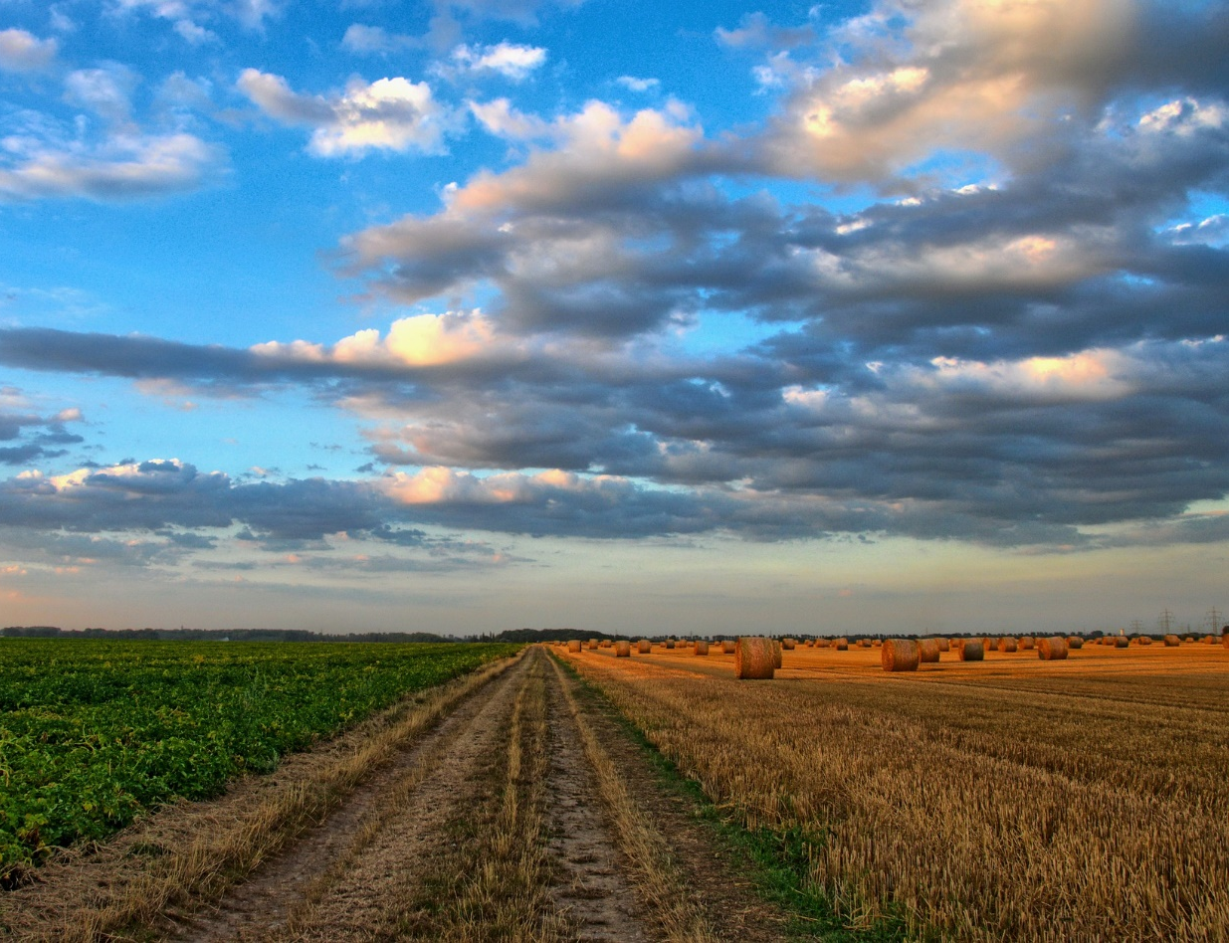
Parte 1 – Eficiencia energética en diferentes campos
TRANSPORTE
Cambio de movilidad
Planificación urbana
Infraestructura
Precios cambiantes
Combustibles
Irrigación
Aislamiento de edificios
Iluminación
AGRICULTURA
INDUSTRIAS
Refrigeración industrial
Vapor
Aire comprimido
Sistema de bomba
CONSTRUCCIÓN
Sistemas de calefacción y aire acondicionado
Aislamiento térmico
Sistemas de tecnología inteligente
Edificios de energía cero

Slide 8
Parte 1 – Ley de transición energética para el crecimiento verde europeo
Objetivos a medio y largo plazo
Reduzca las emisiones de gases de efecto invernadero para contribuir al objetivo de una reducción del 40% en las emisiones de la UE para 2030.
Incrementar la participación de las energías renovables en un 32% del consumo final de energía para 2030 y en un 40% de la producción de electricidad;
Reducir los residuos que llegan a los vertederos en un 50% para 2050;

Slide 9
Parte 1 – Ley de transición energética para el crecimiento verde europeo
Objetivos a medio y largo plazo
Para España
Reducir las emisiones de gases de efecto invernadero para contribuir al objetivo de una reducción del 40% en las emisiones de la UE para 2030.
En España, se superan los objetivos aprobados por el parlamento de la UE y se aumenta el objetivo al 35% de la energía renovable final para el 2030.
Aumentar la proporción de electricidad renovable al 70% para 2030 y al 100% para 2050.
Cero emisiones de CO² para 2050.
El gobierno decide prohibir la venta y el registro de vehículos diésel, gasolina, gasolina o híbridos para 2040.

Slide 10
Parte 2 – Eficiencia energética en usos energéticos industriales
Refrigeración industrial

Slide 11
Parte 2 – Eficiencia energética en usos energéticos industriales
Refrigeración industrial
Variación de velocidad
Almacenamiento
Distribución
Instale un variador de velocidad en al menos uno de los compresores.
Para los compresores de tornillo, privilegie la regulación de potencia por variación de velocidad en lugar de por cajón.
Instale un almacenamiento de frío si es necesario. También es posible dimensionar la botella de desacoplamiento para que pueda desempeñar un papel de almacenamiento.
Regular el flujo de fluido refrigerante por la variación de velocidad electrónica en la bomba de distribución secundaria.
Regule el flujo de refrigerante en el circuito primario en comparación con el flujo en el circuito secundario.
Compresores
Recuperación de calor
Aislamiento y descongelación
Para temperaturas bajas, use ciclos de dos etapas o ciclos para economizar.
Instale compresores de potencia juiciosamente organizados para cubrir mejor toda la gama de potencias.
Instalar un sistema de recuperación de calor en el grupo frío.
Para compresores de tornillo: recuperar el calor en el circuito de aceite.
Hasta un 25% de calor rechazado se puede valorizar a una temperatura de 50 - 60 ° C.
Compruebe el estado del aislamiento del circuito frío y repárelo si es necesario.
Adoptar una estrategia adecuada y potente de descongelación.
Evaporador
Iluminación
Aberturas de cámaras de frio
Es preferible evaporadores de gran tamaño para reducir las perdidas.
10% más de superficie es 1 ° C ganado, por lo que 2 a 3% de la energía consumida.
Establecer protecciones de aberturas efectivas (cortinas con tirantes, cortinas de aire, puertas de apertura rápida).
Configurar bloqueos de búfer y disminuir las aperturas / cierres de la zona.
Las entradas pueden ser responsables del 20 al 40% del sistema de refrigeración del balance.
La iluminación aporta calor.
Establecer sistemas de iluminación eficientes en las cámaras frigoríficas.

Slide 12
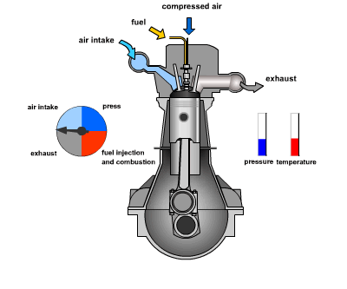
Parte 2 – Eficiencia energética en usos energéticos industriales
Aire comprimido

Slide 13
Parte 2 – Eficiencia energética en usos energéticos industriales
Aire comprimido
Secadores
Regulación
Instalar más secadores
Compruebe regularmente las caídas de presión de los secadores.
Respetar las periodicidades de mantenimiento.
Si es necesario, llame a un especialista en refrigeración calificado para el mantenimiento del circuito de frío.
Evitar regulaciones por estrangulamiento del aire de succión.
Evite las cargas de compresor de aire.
Instale una velocidad de variación electrónica para adaptar la producción a la necesidad real de aire comprimido.
Instalar un sistema de gestión y regulación de compresores en cascada según la necesidad de aire.
Recuperación de calor
Recuperar el calor rechazado por el compresor para calefacción de espacios o producción de agua caliente.
Alrededor del 80% de energía eléctrica se transforma en calor.
Red de aire comprimido
Cerrar la red para limitar la presión de las brechas al final de la red.
Herramientas neumáticas
Filtros
Reemplace las herramientas, si es posible usar herramientas eléctricas neumáticas. El precio del kWh neumático es 20 veces mayor que el del kWh eléctrico.
Busque y selle las fugas regularmente (al menos una vez al año).
Las fugas son responsables de un desperdicio significativo, frecuentemente alrededor del 40 al 50% del consumo total.

Slide 14
Parte 2 – Eficiencia energética en usos energéticos industriales
Producción de vapor
Termodinámica
Con flotador

Slide 15
Parte 2 – Eficiencia energética en usos energéticos industriales
Producción de vapor
Recuperación de calor
Trampa de vapor
Red de vapor
Intalando un recuperador de perdidas de calor en las purgas, tu puedes ahorrar entre el 1 y 4% de energia.
Revisa las trampas regularmente.
En instalaciones donde las trampas no se verifican con frecuencia, el 30% de ellas pueden estar defectuosas y escapar.
El monitoreo regular puede reducir esta tasa al 5%.
Repare las fugas regularmente. Una sola fuga de 3,18 mm de diámetro en una red de vapor a 7 bares provoca una pérdida de 3.900 € / año.
El aislamiento mojado cede 30 veces.
Suministro de agua
Economizador
Regulador de presión
Un suministro de agua no aislado puede perder hasta un 70% de su energía térmica.
Instale un economizador para precalentar el suministro de agua de una caldera de vapor.
Ahorro de energía de 2 a 5% son posibles.
Si es posible, reducir la presión de la red. Si hay reguladores en la entrada de todos los consumidores, no es necesaria una presión alta en la red.

Slide 16
Parte 2 – Eficiencia energética en usos energéticos industriales
Recuperación de calor

Slide 17
Parte 2 – Eficiencia energética en usos energéticos industriales
Recuperación de calor
Orígenes y características de las emisiones térmicas en la industria alimentaria:
Efluentes líquidos:
Muy bajas temperaturas (30 ° C): aguas residuales residenciales.
Temperaturas bajas (30 a 60 ° C): agua de refrigeración (compresores de aire, horno de inductancia) y lavado.
Temperaturas medias (70 a 100 ° C): agua de refrigeración (habitaciones a alta temperatura, moldes de fundición, etc.)
Alta temperatura (100 a 130 ° C): purgas de calderas, condensados de vapor, etc.
Descargas de gas:
Temperaturas muy bajas (30 ° C): Aire acondicionado.
Temperaturas bajas (30 a 60 ° C): aire caliente de secador, compresor y enfriamiento de la habitación
Temperaturas medias (70 a 100 ° C): Condensación.
Temperatura alta (100 a 130 ° C): vapor de proceso.
Emisiones difusas
Defectos de aislamiento de tuberías, paredes y aberturas no cerradas.

Slide 18
Parte 2 – Eficiencia energética en usos energéticos industriales
Recuperación de calor
1 - DIAGNÓSTICO
El calor fatal resultante de las descargas térmicas de los procesos y productos varía de 30 a 90 ° C para las industrias agroalimentarias.
El primer paso del proceso de valorización es llevar a cabo un diagnóstico energético de la planta.
2 - OPTIMIZACIÓN
En segundo lugar, teniendo en cuenta las necesidades, la optimización de los ajustes (combustión), así como la reducción de las pérdidas (aislamiento) de la instalación industrial hacen posible reducir las diferentes emisiones.
3 – ALMACENAMIENTO Y VALORACIÓN INTERNA
El uso de intercambiadores de calor, cubiertas y, si es necesario, dispositivos de almacenamiento puede explotar el calor fatal internamente para reutilizarlo en el mismo proceso (por ejemplo, aire de precalentamiento), pero también para otro proceso (secado) o calefacción de la habitación.
4 – VALORACIÓN EXTERNA
El calor fatal también se puede valorizar fuera del sitio: uso para otras compañías, redes de calor y, posiblemente, para producir electricidad a través de unidades dedicadas.

Slide 19
Parte 2 – Eficiencia energética en usos energéticos industriales
Bombeo
Bombas
Regulación
Reemplace o modifique las bombas sobredimensionadas.
Elija la bomba de acuerdo a las necesidades del sistema.
Aplique un recubrimiento que reduzca la fricción dentro de la rueda y las bombas centrífugas de voluta.
Restaurar las tolerancias internas.
Identificar las bombas en cavitación.
Instale la variación de velocidad electrónica cuando permita aumentar la eficiencia energética del sistema de bombeo.
Detenga las bombas cuando no necesiten estar funcionando. No bombee por nada.
Motores
Considere también el coste de operación (energía) al comprar equipo.
No sobredimensionar los motores.
Utilice motores de alta eficiencia (clase IE3 o IE4).
Respetar las periodicidades y las instrucciones de mantenimiento del motor eléctrico.
Utilice un taller aprobado en rebobinado para evitar el rendimiento de degradación.
Válvulas
Cerrar las partes de la red no utilizadas.
Proceso
Poner en marcha un sistema de monitorización para toda la red.

Slide 20
Parte 3 – Indicadores de energía
¿Qué es un indicador de energía?
Energía usada
Principales impulsores del uso de la energía:
PIB / valor agregado (precios constantes)
Valor de producción (precios constantes)
Población
Transporte de pasajeros y mercancías.
Ingresos (hogares)
Viviendas y edificios de oficinas (suelo radiante).
Indicadores de intensidad energética:
Energía por valor de producción,
Energía por valor añadido,
Energía por horas hombre,
Energía por pasajero-km
etc.

Slide 21
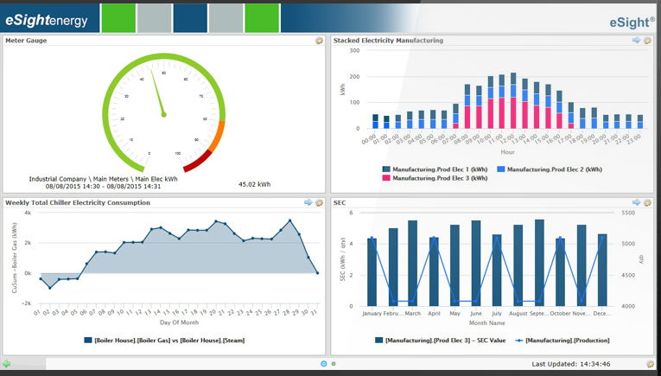
Parte 3 – Indicadores de energía
¿Qué es un indicador de energía?
Beneficios del cálculo de indicadores energéticos:
Un análisis detallado del consumo por rama de actividad de la empresa.
Gracias a los indicadores, podemos poner en práctica un informe exigente.
Definir claramente las tareas y responsabilidades del plan de acción de acuerdo con las prioridades y emergencias.
Ganancias de comportamiento en el consumo de energía.

Slide 22
Parte 3 – Diagnóstico de rendimiento energético
DEFINICIÓN:
El diagnóstico de rendimiento energético (DPE en francés) proporciona información sobre el rendimiento energético de un edificio, mediante la evaluación de su consumo de energía y su impacto en términos de emisiones de gases de efecto invernadero.
Un diagnóstico le permite a la planta optimizar su consumo de energía hasta el corazón de sus procesos:
Recomendaciones técnicas y presupuestos para soluciones, con un ROI estimado.
Auditoría realizada in situ con una campaña de medición.
2- INVESTIGACIÓN
4- RECOMENDACIÓN
1- INVENTARIO
3- ANÁLISIS
5- ASISTENCIA
Situación del uso de energía, sistemas de servicios públicos y, sobre todo, procesos y equipos de fabricación
Identificación de las posibilidades de ahorro en procesos o equipos
Asistencia para la implementación y capacitación

Slide 23
Parte 3 – Diagnóstico de rendimiento energético
Seguir el diagnóstico de rendimiento energético puede ayudar a la empresa a:
Diseñar soluciones de bajo consumo de energía.
Evaluar su viabilidad.
Seleccionar el equipo y realizar pruebas de aceptación.
Implementar un plan de conteo.
Concienciar al personal del ahorro energético, etc.

Slide 24
¡Gracias por su atención!
This project has received funding from the European Union’s H2020 Coordination Support Action under Grant Agreement No.785047.

Slide 25
Towards a sustainable agro-food industry. Capacity building programmes in energy efficiency.

